Slide 1
MACHINE LEARNING APLICADO A LA DETECCION DEL FRAUDE CON TARJETA DE CREDITO.
ALUMNO : David De Vega Martin ddevega@uoc.edu vega@uoc.edu
TUTOR : Francesc Julve Lopez.

Slide 2
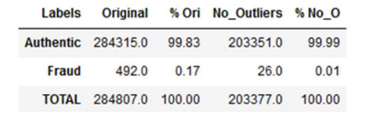
Objetivos:
Seleccionar e implementar una serie de algoritmos de aprendizaje automático.
Realizar un estudio comparativo de los mismos.
Obtener un modelo de predicción, que determine si una transacción es legítima o no.
Dataset:
European Credit Card Fraud dataset. https://www.kaggle.com/datasets/mlg-ulb/creditcardfraud
Composición de variables:
Time:
Características V1- V28
Amount
Class (0 - Autentica, 1- Fraude)

Slide 3
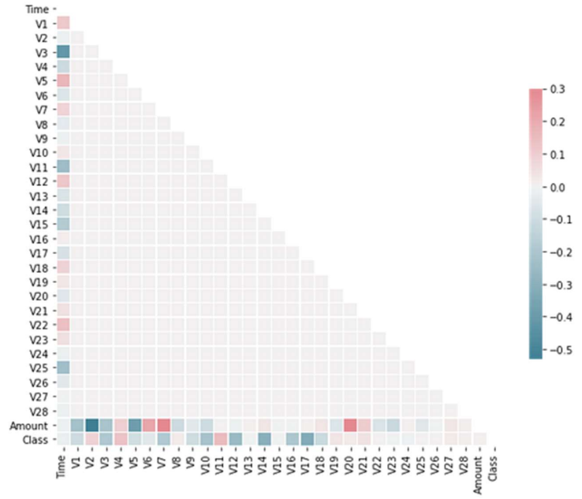
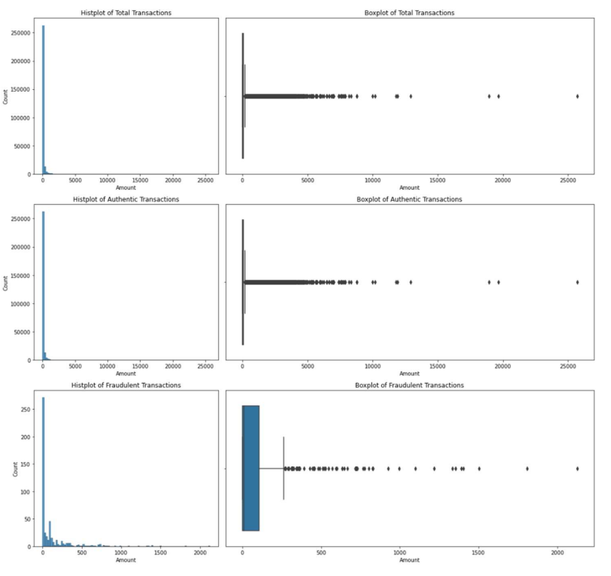
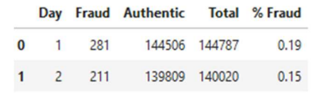
Time: Las operaciones se recogen en los segundos que conforman esos 2 dias . V1-V28: Tratadas mediante PCA para preservar datos sensibles. No existen correlaciones fuertes. Amount: Gran diferencia en la cuantía de las operaciones y alto volumen de outliers.

Slide 4
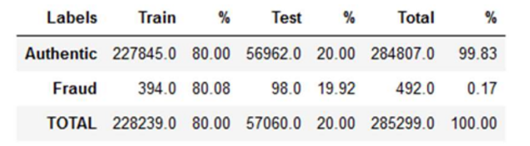
Problematicas del dataset:
Presencia de outliers en las variables Amount por lo que se procederá al escalado de la variable mediante transformación Robust Scaler, con objeto de centrar los valores alrededor de cero y obtener una dispersión relativa similar.
Presencia de sesgo en la mayoría de las variables de características V1-V28. Se aplicará al dataset Power Transformation de sklearn, variante Yeo-Johnson que permite trabajar con datos negativos, con esto se obtiene una distribución más próxima a la normal.
Desequilibrio de clases se aplicará sobre muestreo con Smote y Adasyn.

Slide 5
Algoritmos y medidas de evaluacion:
Algoritmos:
Lineales : Regresión Logística.
Boosting: AdaBoost, XGBoost, CatBoost.
Basado en arboles: Decision Tree, Random Forest.
Basados en redes neuronales: Perceptrón Multicapa (MLP).
Basado en distancia: K-Near Neighbours (KNN).
Medidas de evaluación:
F2 Score: Métrica de evaluación en problemas de clasificación binaria combina precision y recall, dando más importancia al recall.
Matriz de confusión: Especial atención a las clases FP y FN.

Slide 6
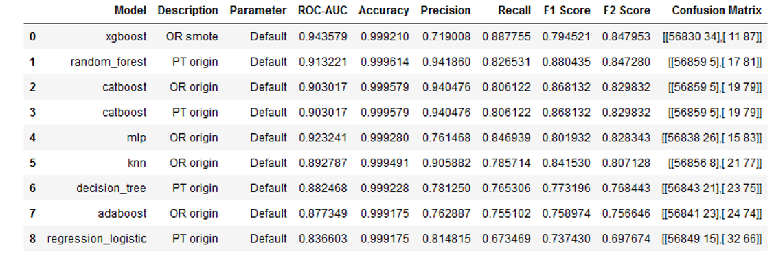
Metodologia:
1.- Ranking inicial : Algoritmos en estado por defecto. Establecen el valor mínimo del modelo.
2.- Determinación de un parámetro principal, para todos los dataset.
3.- Determinación de un rango de ese parámetro que prevea under y over fitting.
4.- Se ordenan los resultados por F2 Score y se eliminan aquellos que no superen el valor mínimo.
5.- Se selecciona el valor de parámetro que obtenga mejor F2 Score y con ello se confecciona el ranking final.

Slide 7
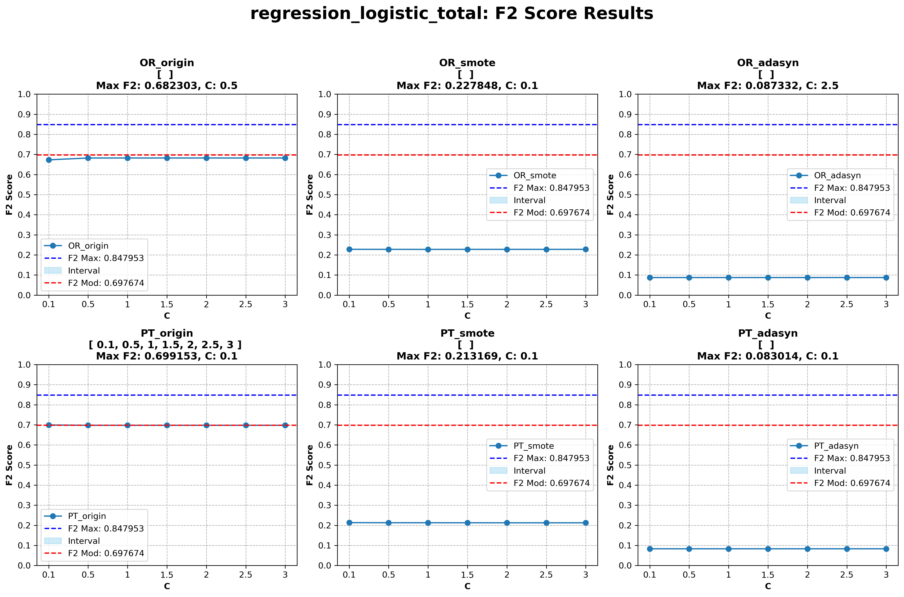
Algoritmos Lineales: Regresión Logística.
Parámetro: C controla la regularización o ajuste. Por defecto C = 1.0 C_values = [0.1,0.5,1,1.5,2,2.5,3]

Slide 8
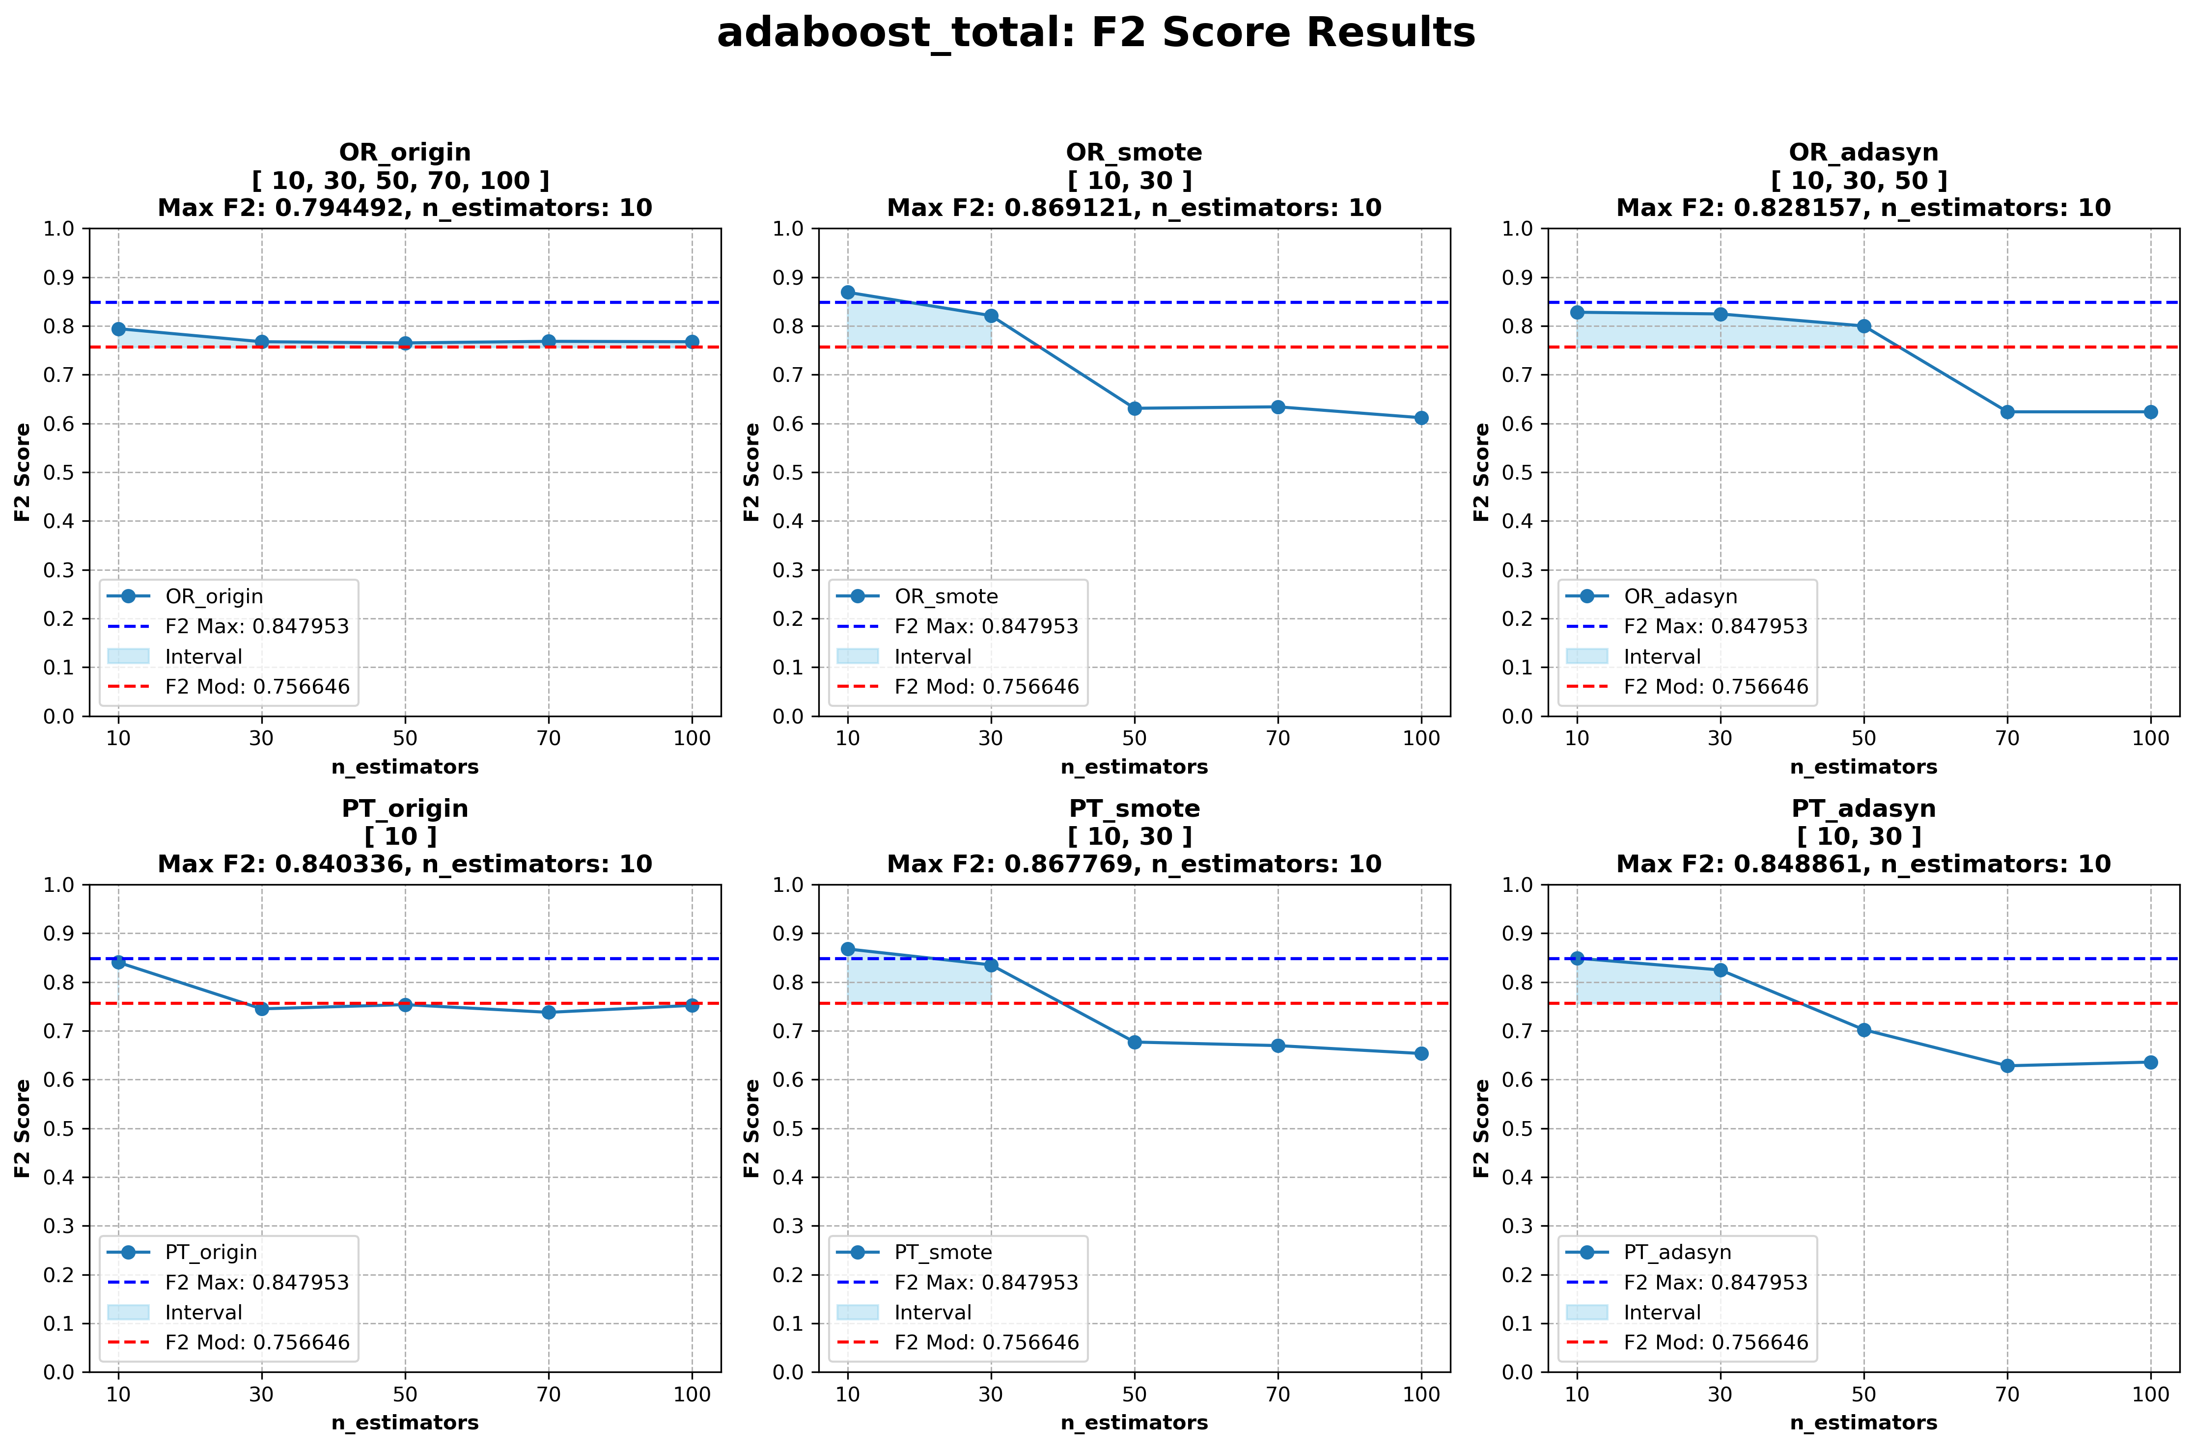
Algoritmos de Boosting I: AdaBoost
Parámetro: n_estimators número clasificadores debiles. Defecto n_estimators = 50, n_estimators = [10, 30, 50, 70, 100]

Slide 9
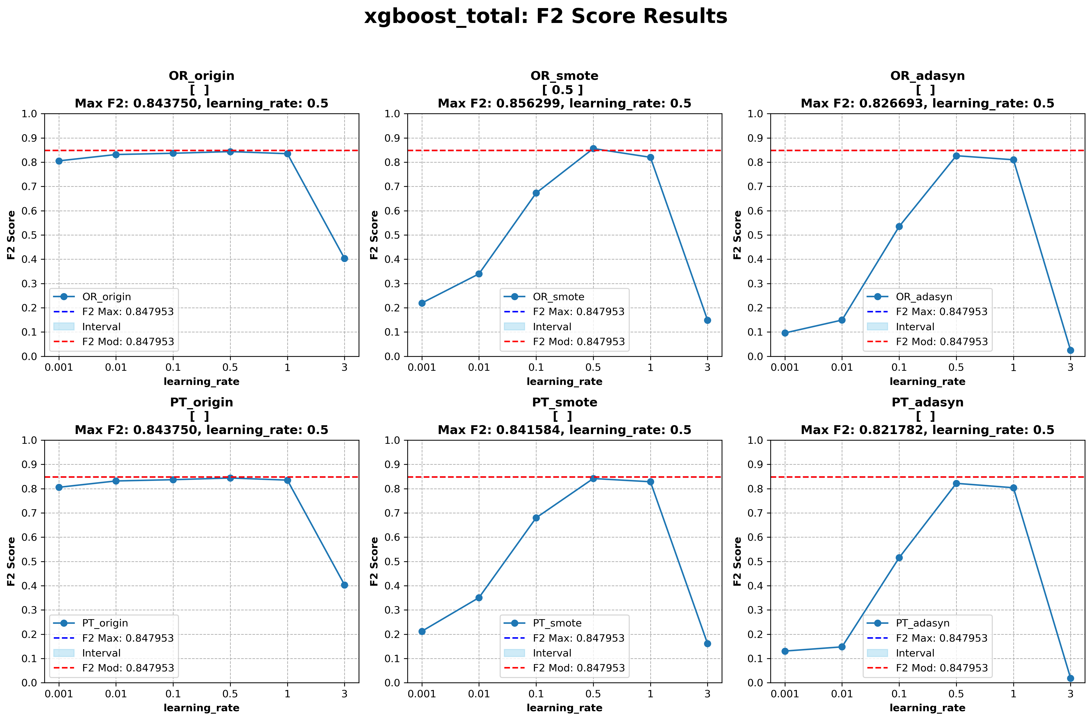
Algoritmos de Boosting II: XGBoost
Parámetro: learning_rate tasa aprendizaje de cada arbol. Defecto n_estimators = .3, learning_rate = [.001, .01, .1, .5, 1, 3]

Slide 10
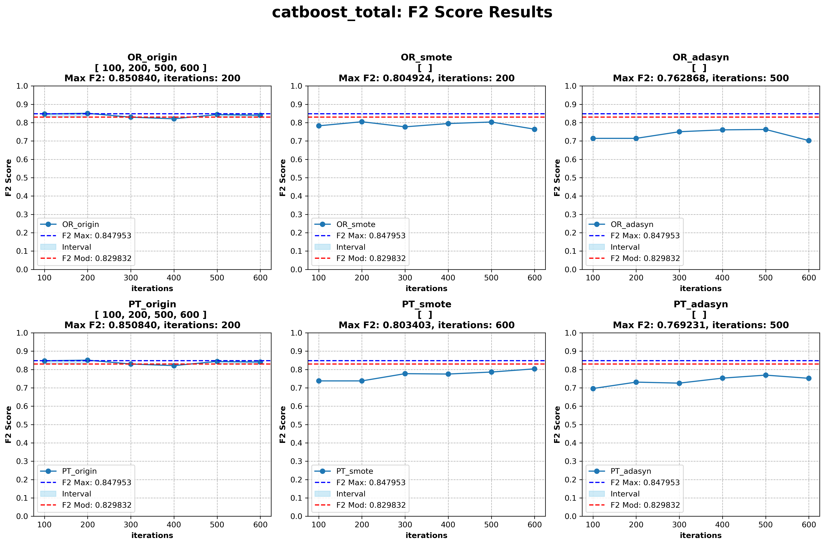
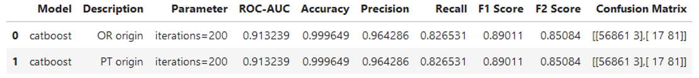
Algoritmos de Boosting III: CatBoost
Parámetro: n_estimators número de arboles. Defecto n_estimators = 1000, n_estimators = [100, 200, 300, 400, 500, 600]

Slide 11
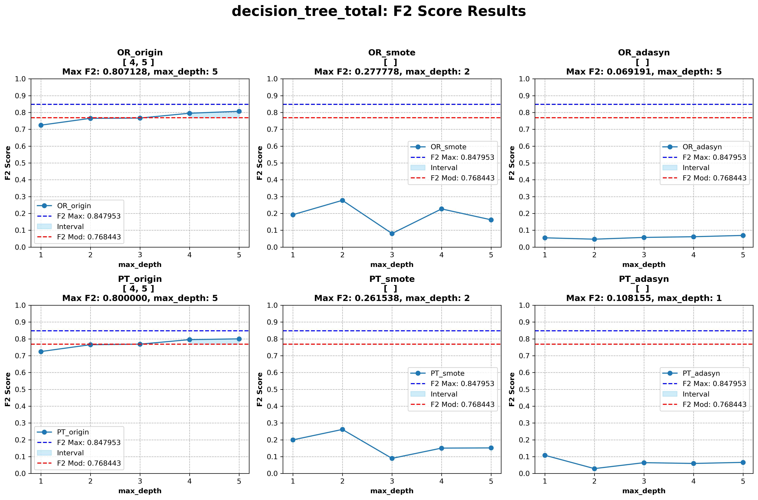
Algoritmos de Arboles de Decision I: Decision Tree
Parámetro: max_depth profundidad máxima del arbol. Defecto max_depth = None, max_depth = [1 ,2, 3, 4, 5]

Slide 12
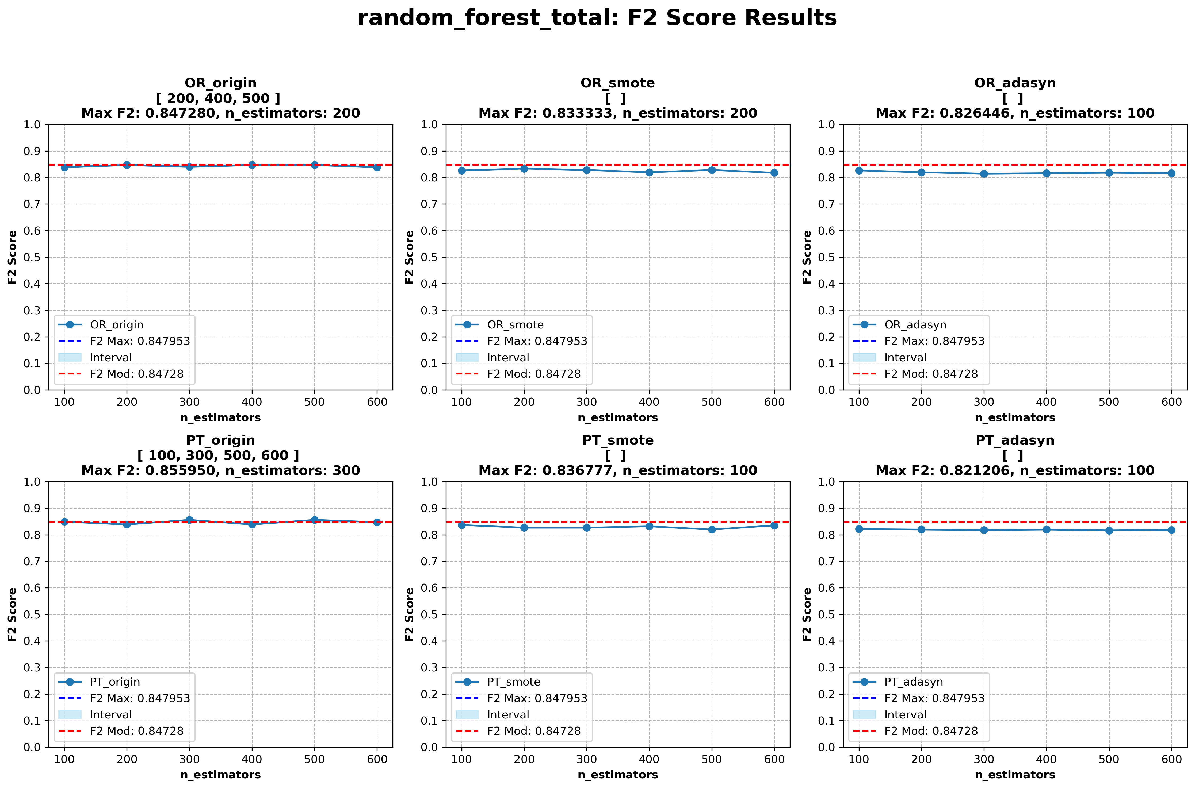
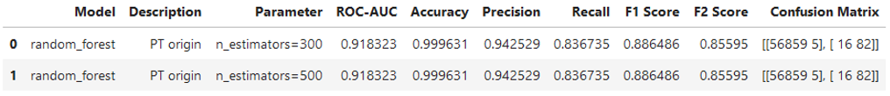
Algoritmos de Arboles de Decision II: Random Forest
Parámetro: n_estimators número máx arboles. Defecto n_estimators = 100, n_estimators = [100 , 200, 300, 400, 500, 600]

Slide 13
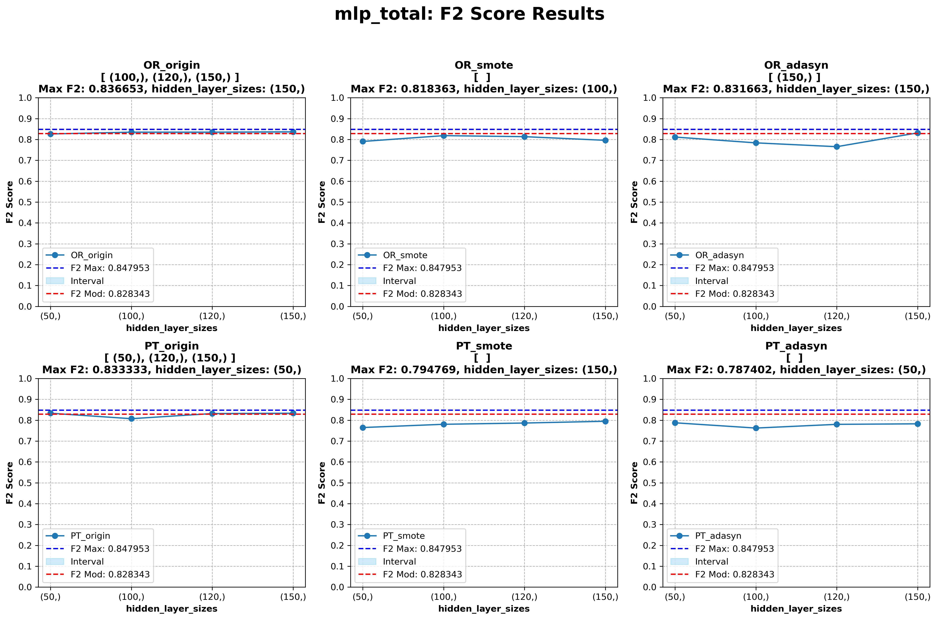
Algoritmos de Redes Neuronales: Perceptron Multi-Capa (MLP)
Parámetro: hidden_layer_sizes. Defecto hidden_layer_sizes = 100, hidden_layer_sizes = [(50,), (100,), (120,),(150,)]

Slide 14
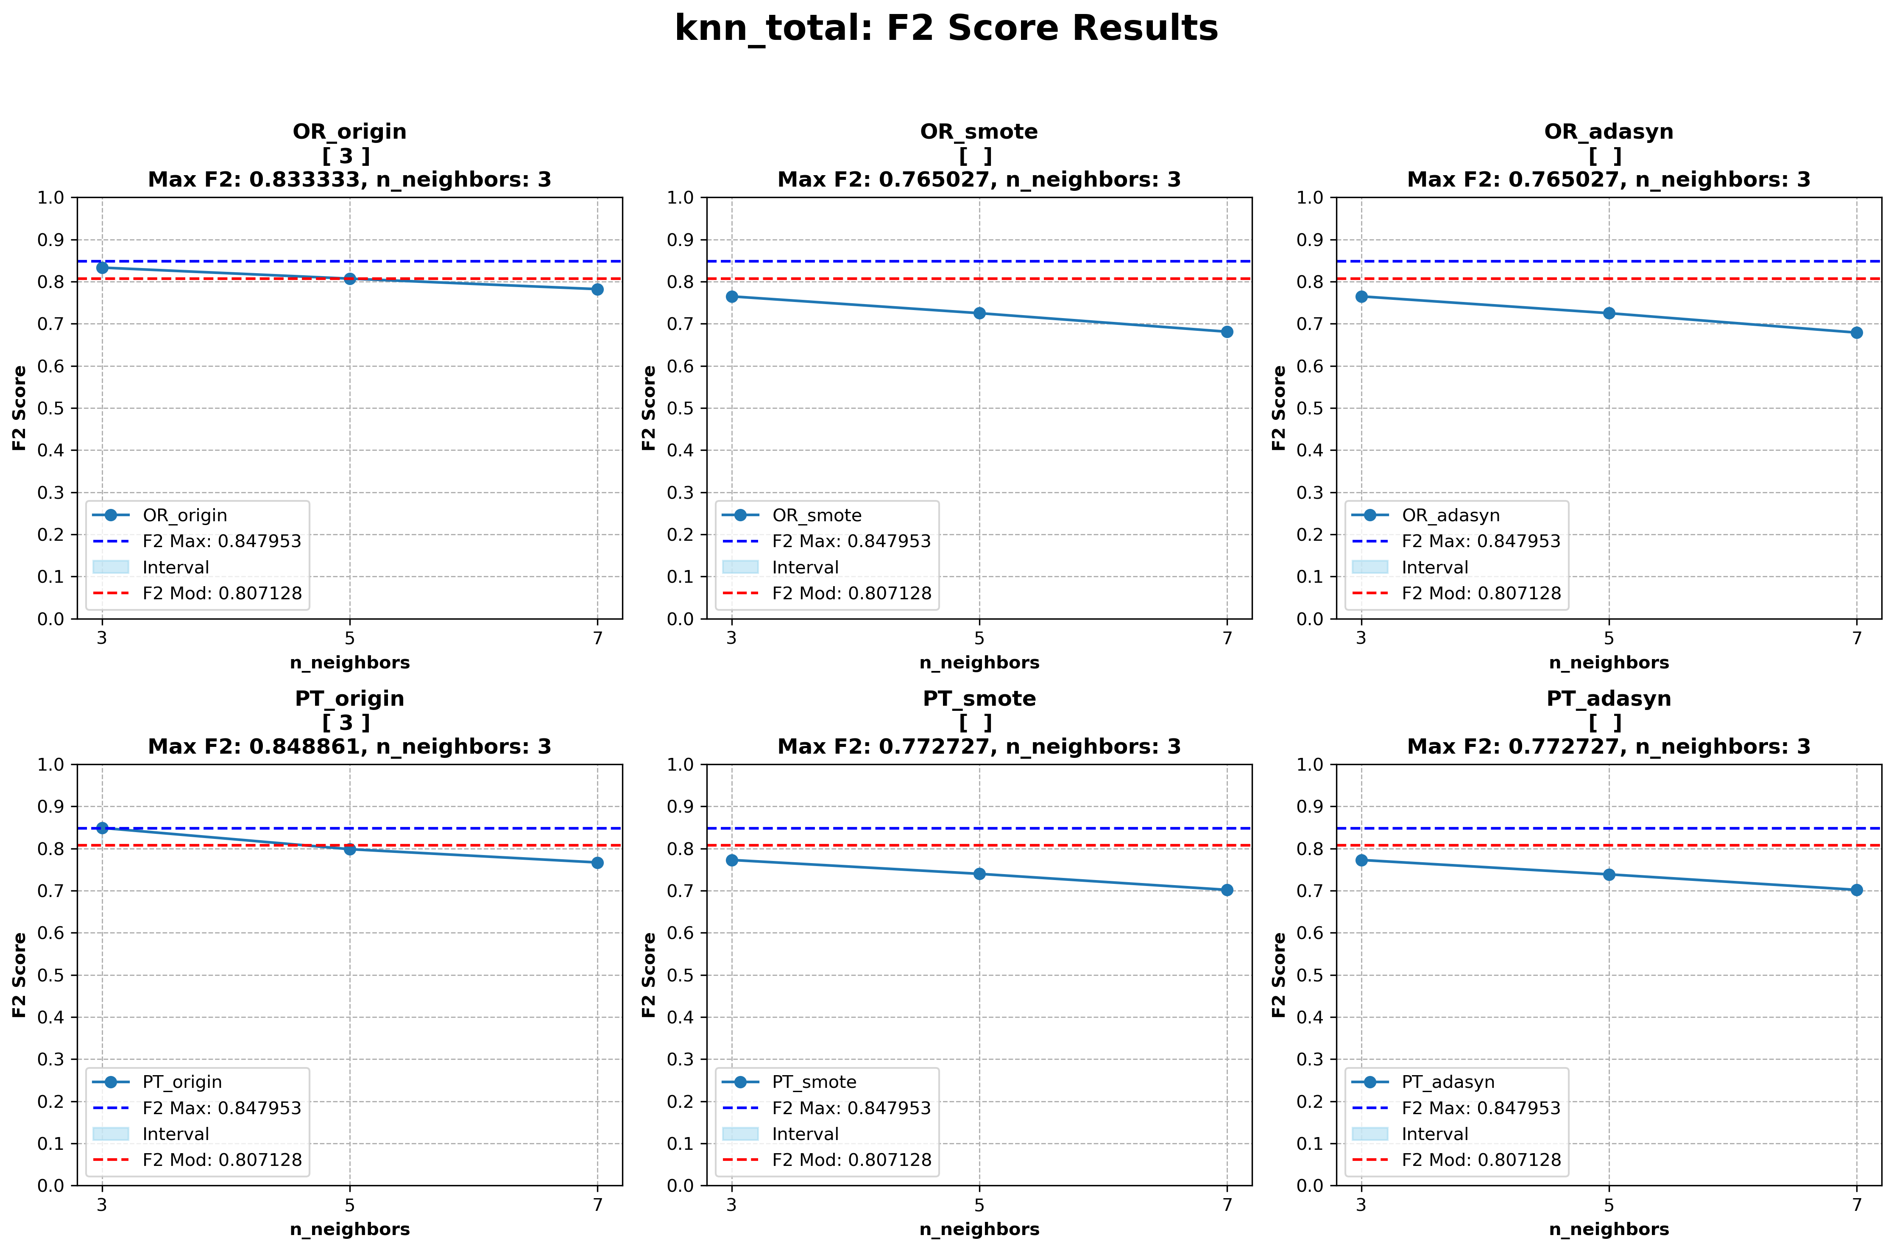
Algoritmos basado en instancia:K-Nearest Neighbors (KNN)
Parámetro: n_neighbors número de vecinos. Defecto n_neighbors = 5, n_neighbors= [3, 5, 7]

Slide 15
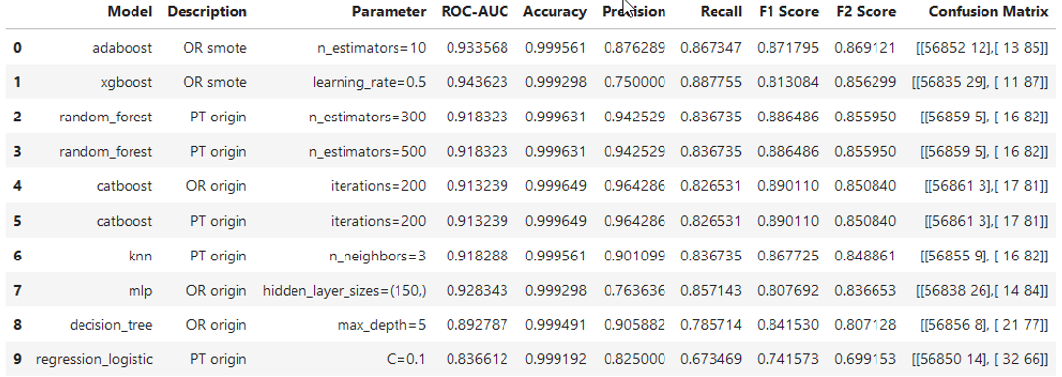
Ranking Final y Conclusiones:
Se han entrenado 8 algoritmos, descartado 1, regression_logistic por bajo rendimiento.
Hay dos grupos de algoritmos:
1.- Modelos F2 Score >0.85: Es el rendimiento por defecto del mejor algoritmo por default.
Formado exclusivamente por arboles de decision, todos los algoritmos de boosting y el random_forest.
2.- Modelos F2 Score <0,85: Formado por knn, mlp y decision_tree.

Slide 16
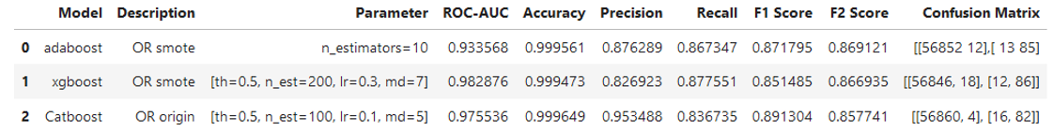
Ranking Final Fase Hiper Parámetros
Se rechaza Catboost tiene el menor F2 Score, consecuencia de tener el FN mas elevado.
AdaBoost: - Ideal para tener buen equilibrio entre detección de fraude y minimizar falsas alertas.
- Es la solución más equilibrada entre precisión y recall.
XgBoost: - Ideal para maximizar la detección de fraude y minimizar falsos negativos.
- Es la solución más eficaz para asegurar la menor cantidad de fraudes no detectados.
- ROC-AUC mas elevado que AdaBoost, excelente capacidad para discriminar la clase fraude.
FIN DE LA PRESENTACION.

